Slide 1

Usabilidad en Dispositivos Móviles y Diseño de Prototipos
La usabilidad móvil y el diseño de prototipos son fundamentales para crear experiencias digitales efectivas. Estos conceptos mejoran la interacción del usuario y optimizan el desarrollo de productos.

Slide 2
Interfaz Adaptativa y Navegación
Interfaz Adaptativa
Facilidad de Navegación
Las interfaces se ajustan a diferentes tamaños de pantalla y orientaciones. Asegura legibilidad e interacción fácil en cualquier dispositivo.
Estructura clara con menús accesibles. Permite a los usuarios encontrar rápidamente lo que buscan, mejorando la experiencia.

Slide 3

Elementos de Interacción
1
Tamaño y Espaciado
Botones y enlaces grandes, bien espaciados. Reduce errores de clic en pantallas táctiles.
2
Retroalimentación Visual
Señales claras de activación. Aumenta la confianza del usuario en sus acciones.
3
Uso de Gestos
Incorpora deslizar, pellizcar y tocar. Mejora la interactividad y la experiencia intuitiva.

Slide 4
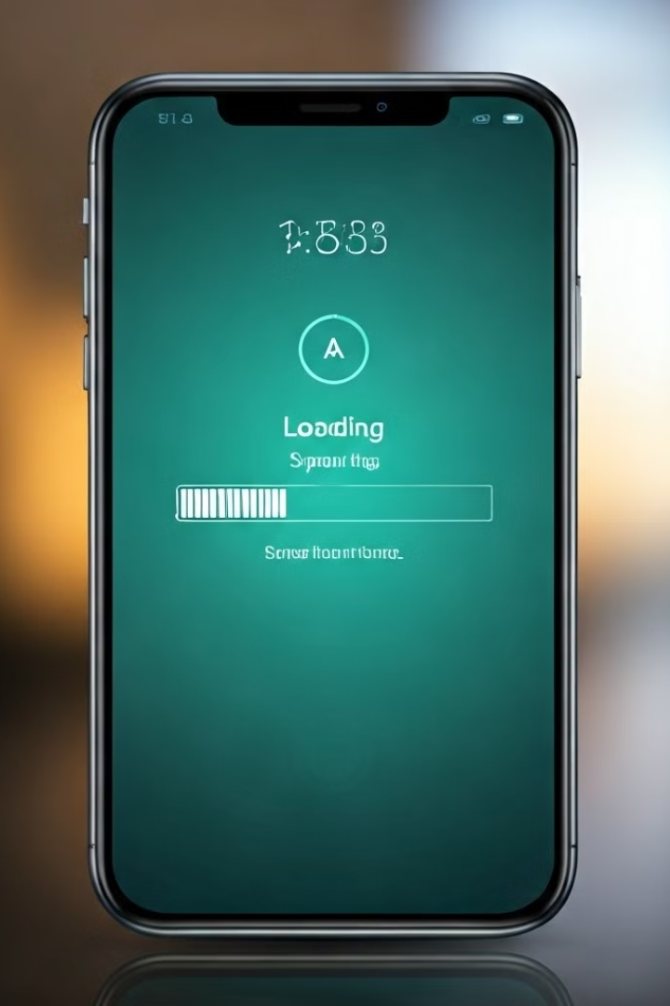
Optimización de Rendimiento
1
Carga Rápida
Minimiza tiempos de espera. Crucial para retener usuarios y evitar frustración.
2
Optimización del Teclado
Entradas de texto optimizadas. Mejora la facilidad de uso al introducir texto.
3
Minimización de Entradas
Reduce información a ingresar. Disminuye la carga cognitiva y mejora la experiencia.

Slide 5

Diseño y Accesibilidad
Consistencia
Diseño coherente en toda la aplicación. Facilita el aprendizaje del usuario.
Accesibilidad
Características para usuarios con discapacidades. Asegura acceso universal a la aplicación.
Diseño de Contenido
Contenido conciso y escaneable. Ayuda a encontrar información rápidamente.

Slide 6




Pruebas de Usabilidad
Planificación
Definir objetivos y seleccionar participantes. Establece el marco para las pruebas.
Ejecución
Realizar pruebas con usuarios reales. Observa comportamientos e interacciones.
Análisis
Evaluar resultados y retroalimentación. Identifica áreas de mejora en el diseño.

Slide 7
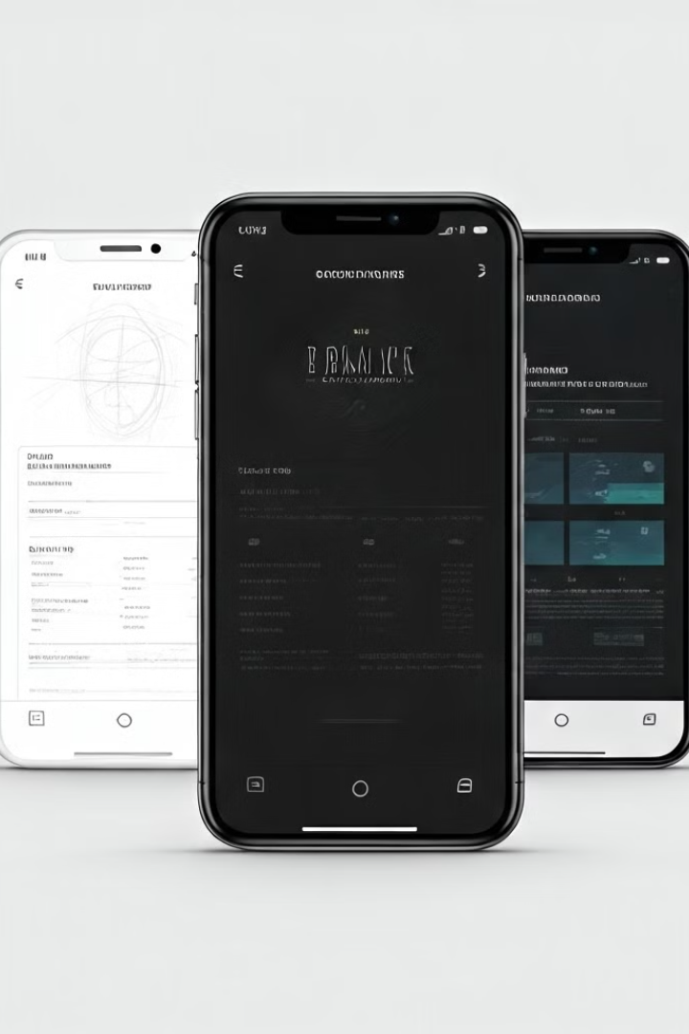
Tipos de Prototipos
Baja Fidelidad
Bocetos en papel o wireframes digitales
Media Fidelidad
Diseño detallado, funcionalidad limitada
Alta Fidelidad
Simulación completa, interacciones reales

Slide 8




Herramientas de Prototipado
Baja Fidelidad
Papel, lápiz, pizarras blancas. Ideales para exploración rápida de ideas.
Media Fidelidad
Balsamiq, Axure. Útiles para evaluar diseño de interfaz y organización.
Alta Fidelidad
Figma, Adobe XD, Sketch. Perfectos para pruebas de usabilidad detalladas.

Slide 9
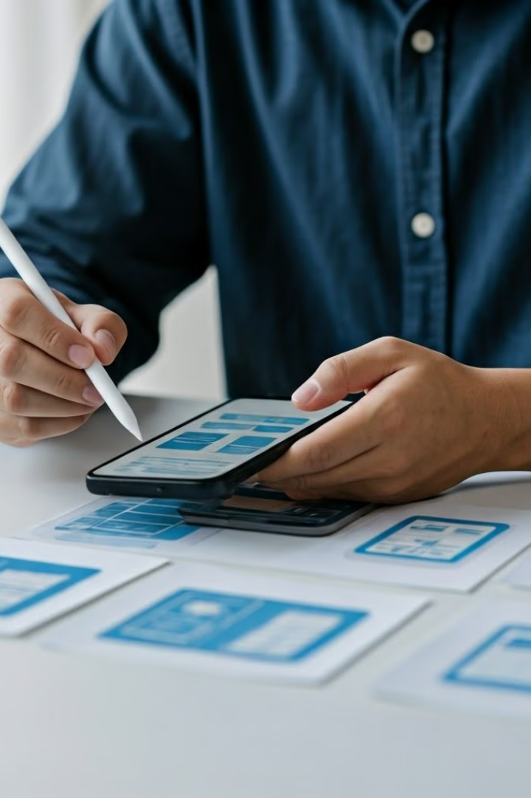
Proceso de Diseño de Prototipos
1
Definir Objetivos
Establecer expectativas del prototipo. Guía el enfoque del diseño.
2
Seleccionar Tipo
Elegir nivel de fidelidad. Basado en objetivos y fase del proyecto.
3
Desarrollar y Probar
Crear prototipo y realizar pruebas. Obtener retroalimentación de usuarios reales.
4
Iterar y Refinar
Ajustar basado en feedback. Mejorar diseño y funcionalidad.

Slide 10

Beneficios del Prototipado
1
Reducción de Riesgos
Identifica problemas temprano. Ahorra tiempo y costos en el desarrollo.
2
Mejora de Usabilidad
Retroalimentación de usuarios. Crea productos más intuitivos y agradables.
3
Facilitación de Comunicación
Alinea expectativas del equipo. Mejora la colaboración entre diseñadores y desarrolladores.
4
Aceleración del Diseño
Explora ideas rápidamente. Avanza hacia soluciones efectivas con mayor velocidad.

